Slide 1
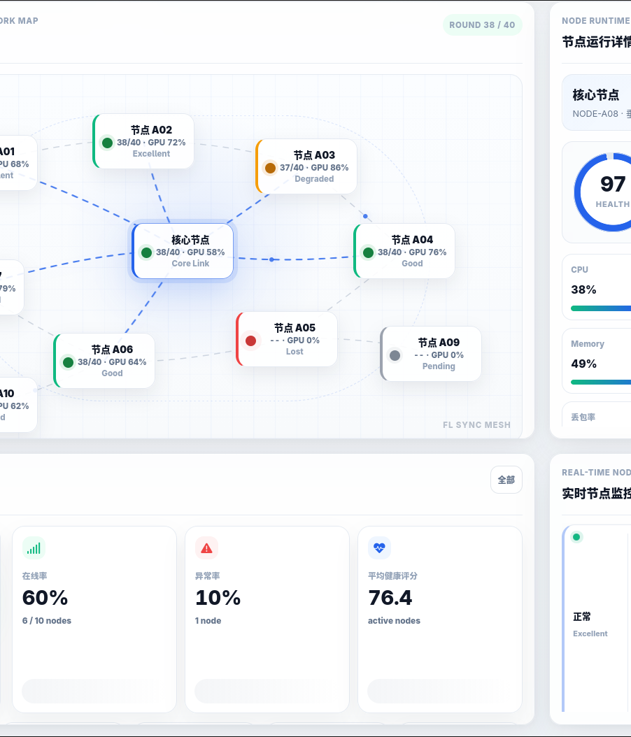
ROBOCUP 2026
FedPKDA
联邦入侵检测协作平台
数据不出域，知识可共享
AAAI 2026 算法成果 × 可运行协作系统
队伍：__________ 成员：__________
Notes:
5 秒。只说作品定位：这是一个有 AAAI 2026 算法支撑、面向多机构网络安全协作的完整系统。
[Sources]
- https://github.com/IridiumNan/FedPKDA-robocup/blob/plan/docs/spec/project_description.md
- https://ojs.aaai.org/index.php/AAAI/article/view/40037
- https://github.com/IridiumNan/FedPKDA-robocup/blob/plan/pending/ppt_plan.md

Slide 2
CONTENTS
02
目录
01
背景与问题
04-05
02
FedPKDA 三大突破
07-09
03
实验验证
11-12
04
系统设计
14-15
05
应用与总结
17-21
FedPKDA · RoboCup 2026
Notes:
10 秒。目录只报五个部分：背景与问题、三大突破、实验验证、系统设计、应用与总结。
[Sources]
- https://github.com/IridiumNan/FedPKDA-robocup/issues/6
- https://github.com/IridiumNan/FedPKDA-robocup/blob/plan/docs/spec/project_description.md

Slide 3
背景与挑战
01

Slide 4
01 / BACKGROUND
03
联邦学习让数据留在本地，通过模型更新完成多方协作
金融机构
本地数据 · 本地训练
上传：梯度 / 模型参数
协调服务器
聚合模型更新
全局模型
广播回各机构
医疗机构
本地数据 · 本地训练
能源 / 工业机构
本地数据 · 本地训练
聚合
基本原则：原始数据不出机构域；参与方交换模型更新，而非直接交换样本。
FedPKDA · RoboCup 2026
Notes:
30 秒。用这一页补齐背景：各机构只在本地训练，上传模型更新，由协调服务器聚合并广播全局模型。原始数据留在本地，但下一页会说明模型更新本身并不天然安全。
[Sources]
- https://research.google/pubs/communication-efficient-learning-of-deep-networks-from-decentralized-data/
- https://github.com/IridiumNan/FedPKDA-robocup/blob/plan/docs/spec/project_description.md

Slide 5

01 / PROBLEM
04
成熟协作仍留下三处缺口：可逆泄露、中心信任、异构不稳
威胁情报平台 / ISAC
本地日志 → 人工脱敏 → IOC → 中心平台
局限：脱敏可能遗漏，静态 IOC 的时效与格式受限
传统联邦学习
本地数据不出域 → 上传梯度 / 参数 → 中心聚合
局限：梯度可逆，中心方需被信任，异构数据易掉点
本地梯度离开机构 → 传输中被截获 → DLG 恢复样本
现有方案能协作，却没有同时实现：不可逆知识传输 + 异构稳定 + 协调方最小信任
FedPKDA · RoboCup 2026
Notes:
40 秒。左图只说明攻击会在哪里发生；右侧把两种成熟协作方式与具体局限放在同一页。结论是：现有方案解决了能否协作，却没有同时解决不可逆、异构稳定和最小信任。
[Sources]
- https://proceedings.neurips.cc/paper/9617-deep-leakage-from-gradients.pdf
- https://www.misp-project.org/
- https://www.fsisac.com/about-us
- https://github.com/IridiumNan/FedPKDA-robocup/blob/plan/docs/spec/project_description.md
- https://github.com/IridiumNan/FedPKDA-robocup/issues/6

Slide 6
FedPKDA 三大突破
02

Slide 7
02 / BREAKTHROUGH 1
06
传输带噪类原型，从源头切断梯度还原路径
传统链路 · 梯度攻击
服务端接收梯度
本地数据
本地训练
上传梯度
网络链路
攻击者截获 → DLG 重建
FedPKDA · 原型保护链
客户端：原始数据从不离开机构
服务端：只接触带噪类原型
本地数据
特征提取
类别原型
裁剪 + 加噪
带噪原型
K-Means +
马氏加权
全局原型
论文攻击实验：重建结果接近随机噪声，PSNR ≈ 6.9 dB（非本项目复测）
FedPKDA · RoboCup 2026
Notes:
35 秒。上方只看攻击入口：梯度经过网络即可被截获并用于重建。下方看 FedPKDA：客户端把类别特征变成原型，再裁剪、加噪；服务端只聚合带噪原型。PSNR 6.9 来自论文攻击实验，本项目未重复该攻击实验。
[Sources]
- https://ojs.aaai.org/index.php/AAAI/article/view/40037
- https://github.com/IridiumNan/FedPKDA-robocup/blob/plan/docs/spec/project_description.md
- https://proceedings.neurips.cc/paper/9617-deep-leakage-from-gradients.pdf

Slide 8
02 / BREAKTHROUGH 2
07
几何偏离决定权重，异常与搭便车自然降权
马氏距离自动隔离
机制链
密度高者权重高，而不是简单“少数服从多数”
1
K-Means
求中心
2
马氏距离
量偏离
3
反距离
生成权重
4
离群节点
近零贡献
μ
!
Fisher 信息量化贡献
离群越远 → 马氏距离越大 → 反距离权重越接近 0
关键知识权重大；搭便车节点自动降权
机制性质：本页不声称已完成投毒对抗实测
FedPKDA · RoboCup 2026
Notes:
30 秒。聚类找密集中心，马氏距离考虑协方差，离群越远反距离权重越低；Fisher 再量化模型贡献。隔离是理论机制，本项目尚未完成投毒对抗实验，不要说成实测结果。
[Sources]
- https://ojs.aaai.org/index.php/AAAI/article/view/40037
- https://github.com/IridiumNan/FedPKDA-robocup/blob/plan/docs/spec/project_description.md

Slide 9
02 / BREAKTHROUGH 3
08
φ(t) 自动完成“先学本地、再吸收全局”的阶段切换
双对齐权重如何变化
本地对齐
权重 1 − φ(t)
保留本机构个性化威胁特征
全局对齐
权重 φ(t)
吸收联盟跨机构共识知识
早期：偏本地
后期：偏全局
随训练轮次自动切换
早期偏本地 → 后期偏全局
FedPKDA · RoboCup 2026
Notes:
30 秒。φ(t) 严格单调递增：早期保护本地表示，后期吸收全局共识。强调阶段切换自动完成，不展开函数推导。
[Sources]
- https://ojs.aaai.org/index.php/AAAI/article/view/40037
- https://github.com/IridiumNan/FedPKDA-robocup/blob/plan/docs/spec/project_description.md

Slide 10
实验验证
03

Slide 11
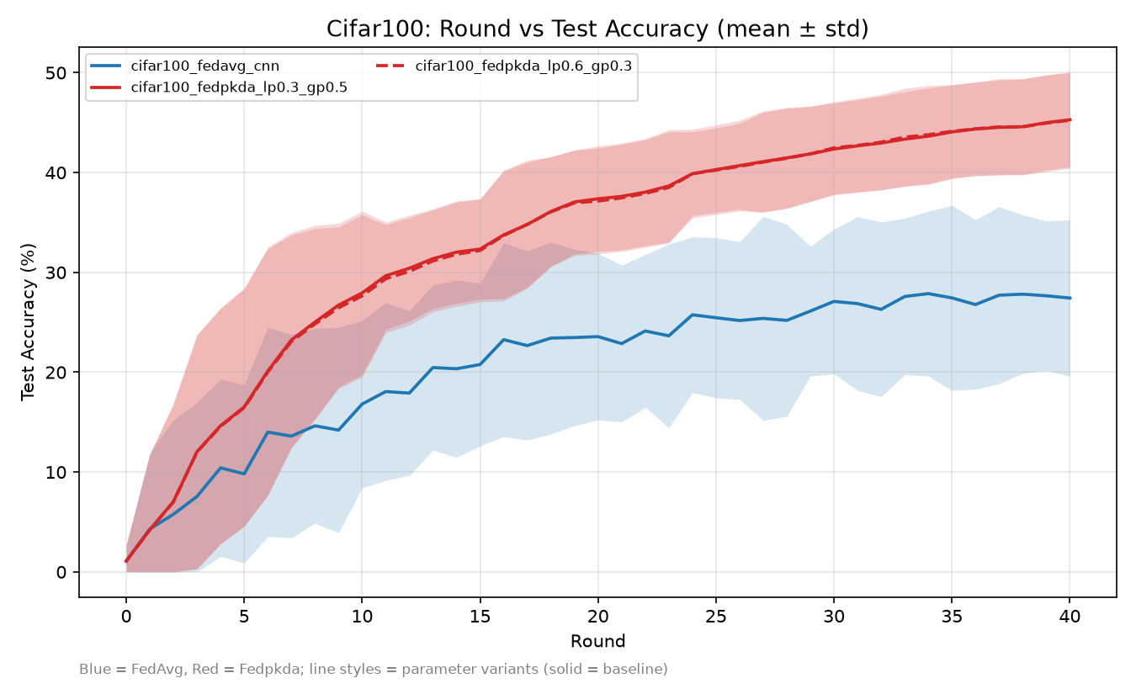
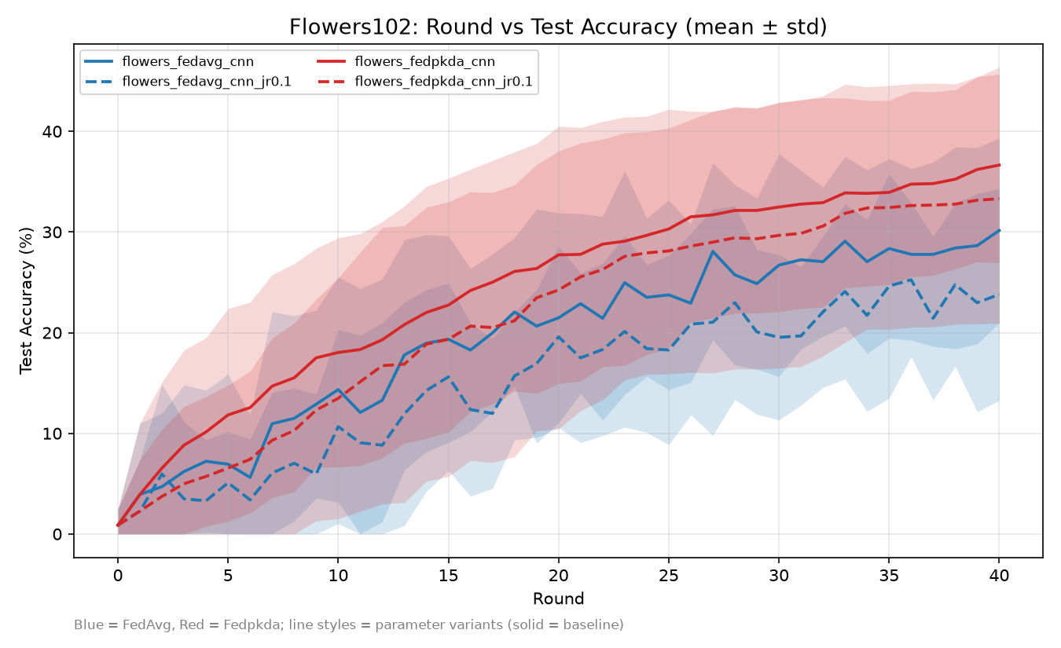
03 / EVIDENCE 1
论文背书：CIFAR-100 44.91%，领先 FedAS 4.23pp
10
异构数据上，FedPKDA 的提升不是边际改进
CIFAR-100
Flowers102
45.29%
vs FedAvg 27.87%
+17.42pp
36.65%
vs FedAvg 30.15%
+6.50pp
项目实测：3 数据集、15 组实验、每组 run=0；误差带为客户端间测试精度 std
FedPKDA · RoboCup 2026
Notes:
40 秒。先讲项目复现的两个大差距，再用论文 12 个 SOTA 基线结果做背书。务必说明每组为单次运行，误差带是客户端间 std。
[Sources]
- https://github.com/IridiumNan/FedPKDA-robocup/blob/plan/docs/report/experiment/report.md
- https://github.com/IridiumNan/FedPKDA-robocup/blob/plan/docs/report/experiment/experiment_explanation.md
- https://ojs.aaai.org/index.php/AAAI/article/view/40037
- https://github.com/IridiumNan/FedPKDA-robocup/blob/plan/docs/spec/project_description.md

Slide 12
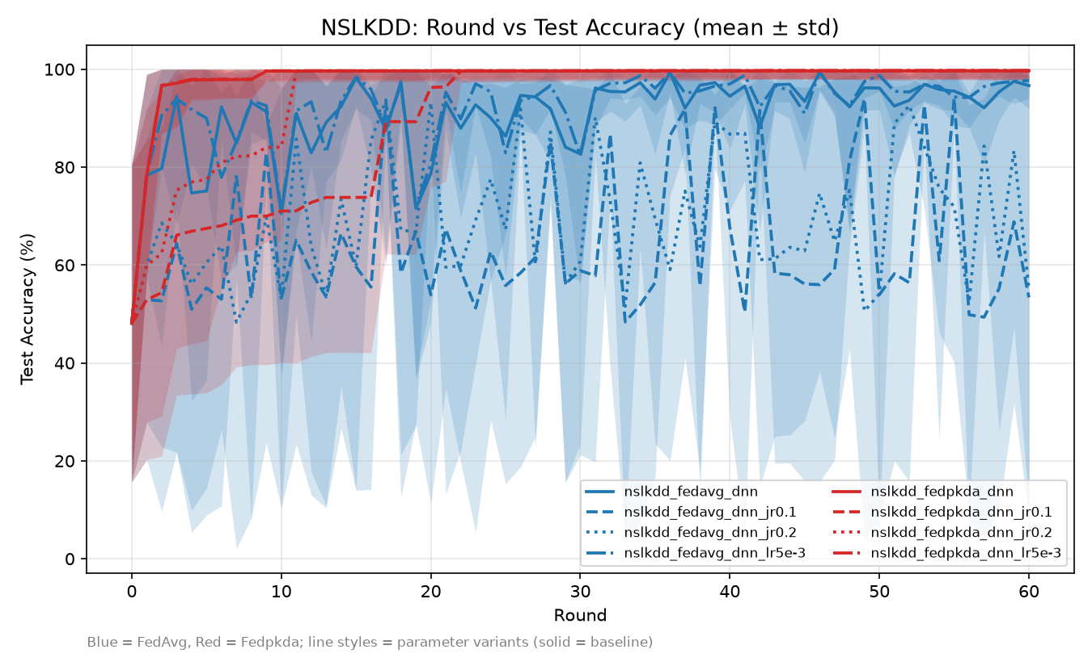
03 / EVIDENCE 2
11
安全联盟真正需要的不是峰值，而是稀疏参与下不崩
极端稀疏参与 jr=0.1
FedAvg
94.09 → 53.39
-40.7pp 崩塌
FedPKDA
99.67 → 99.66
±0.01pp，稳定收敛
最后 10 轮 std
FedAvg 1.2-15.7
项目实测 · run=0 · 稳定性用 best→final 与收敛后波动表述
FedPKDA 0.00
FedPKDA · RoboCup 2026
Notes:
40 秒。主推 jr=0.1：FedAvg 从 94.09 跌到 53.39，而 FedPKDA 维持 99.66。稳定性只用 best→final 和最后 10 轮 std，不使用全曲线 std。
[Sources]
- https://github.com/IridiumNan/FedPKDA-robocup/blob/plan/docs/report/experiment/report.md
- https://github.com/IridiumNan/FedPKDA-robocup/blob/plan/docs/report/experiment/experiment_explanation.md
- https://github.com/IridiumNan/FedPKDA-robocup/blob/plan/docs/spec/project_description.md

Slide 13
系统设计
04

Slide 14
04 / SYSTEM ARCHITECTURE
13
模型聚合与原型聚合两条闭环，共同驱动 FedPKDA
模型聚合引擎
收集本地模型参数
Fisher 信息矩阵加权
生成全局模型
↑ 上行：本地模型参数 ↓ 下行：全局模型
客户端 A
本地数据
特征提取
本地初始原型
裁剪 + 加噪
本地原型
↓ 上行：本地带噪类原型 ↑ 下行：全局原型
原型聚合引擎
接收带噪原型
K-Means 聚类
马氏距离加权
异常节点自动降权
生成全局原型
FedPKDA · RoboCup 2026
Notes:
45 秒。必须完整讲清两条闭环：上方模型参数由 Fisher 信息矩阵加权生成全局模型；下方带噪类原型经 K-Means 与马氏距离加权生成全局原型；客户端同时接收两类全局知识。
[Sources]
- https://github.com/IridiumNan/FedPKDA-robocup/issues/6
- https://github.com/IridiumNan/FedPKDA-robocup/blob/plan/docs/spec/project_description.md
- https://ojs.aaai.org/index.php/AAAI/article/view/40037

Slide 15
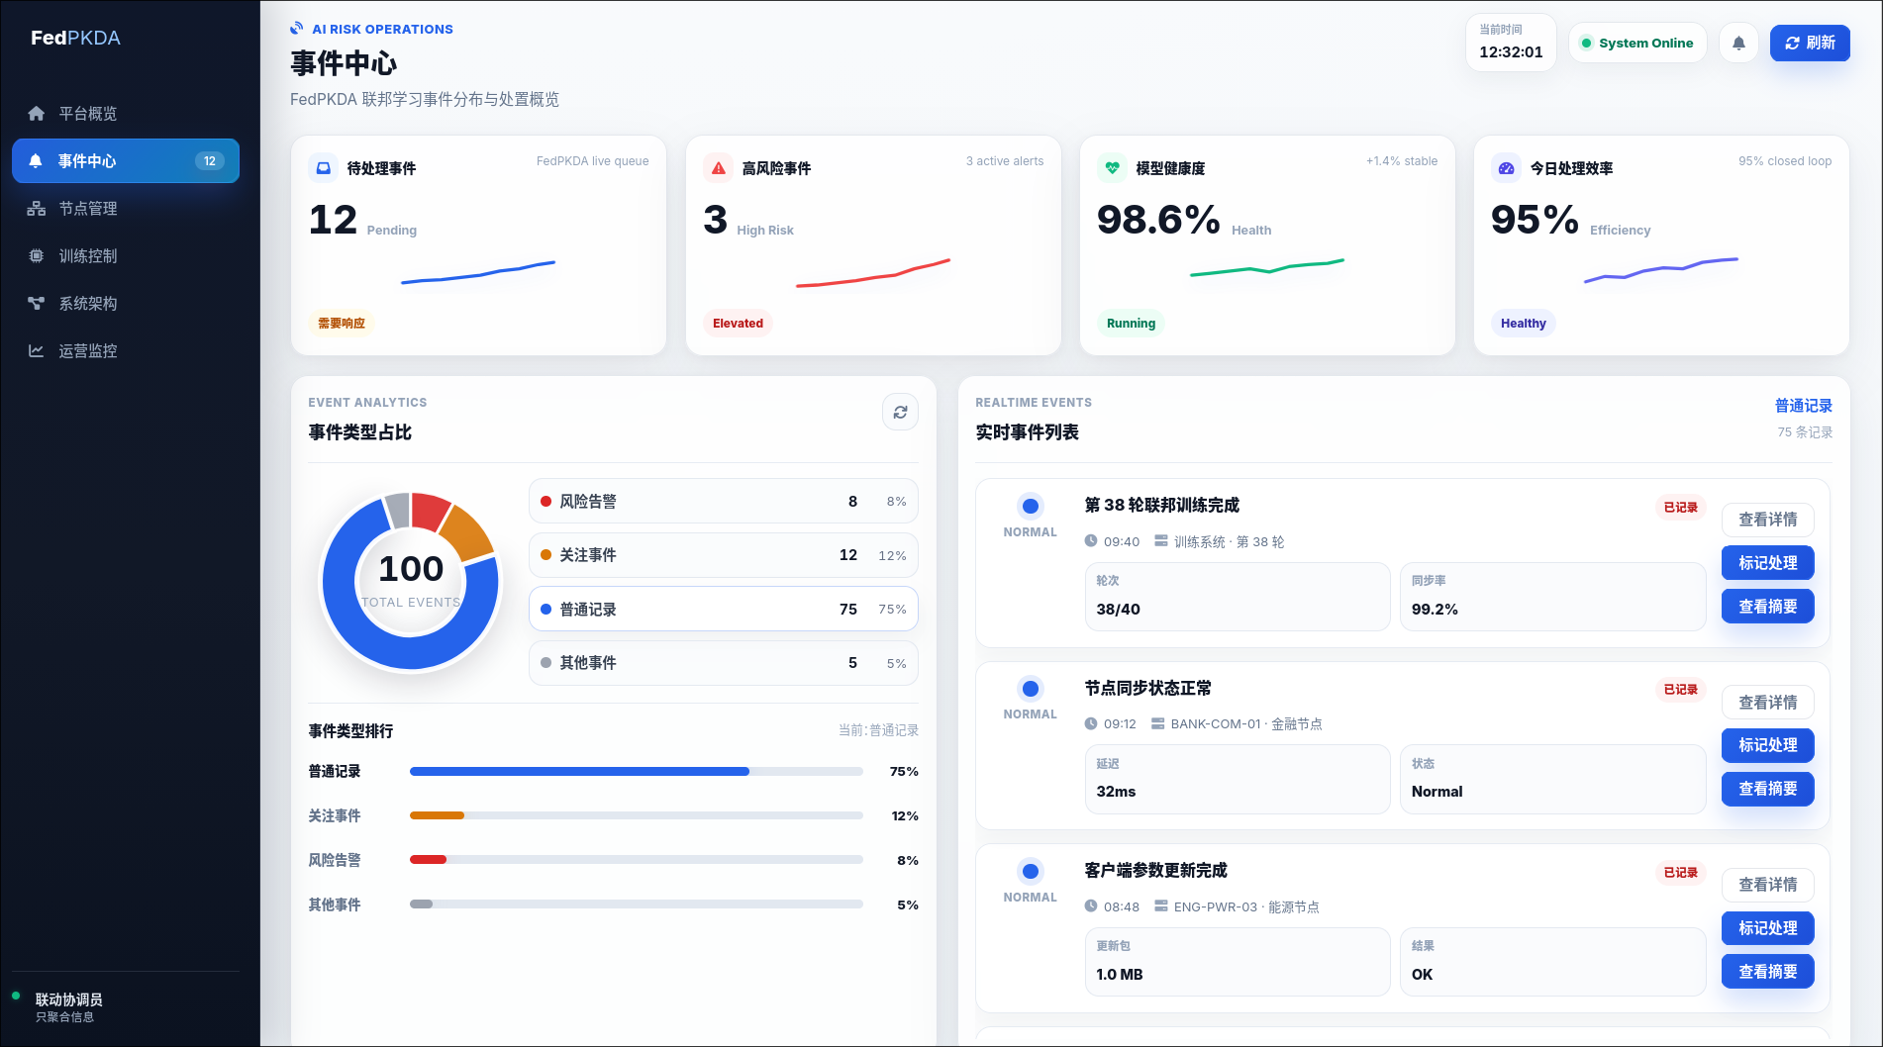
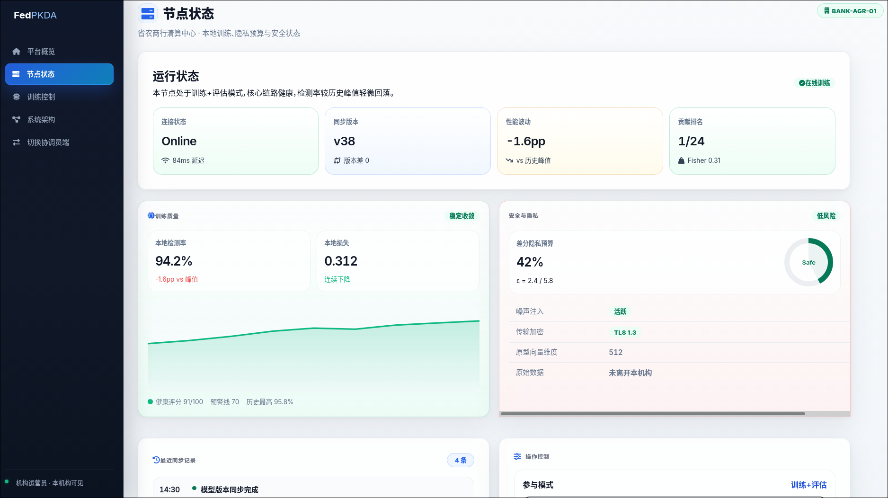
04 / POWER DESIGN
14
协调员看全局但摸不到数据，机构看本地并保留执行权
联盟协调员
机构运营员
全局态势 / 脱敏事件 / 建议隔离
本地节点 / 隐私预算 / 隔离与恢复
建议
≠
执行
看得到聚合态势，拿不到原始数据与攻击详情
管得住自己，碰不到其他机构；隔离执行权在本地
平台演示 · 7 页原型
21 个 REST 接口
控制面 / 数据面分离
FedPKDA · RoboCup 2026
Notes:
40 秒。平台只是把算法能力可视化。协调员只有建议权，隔离执行权在机构侧；这是架构分权，不是前端按钮权限。
[Sources]
- https://github.com/IridiumNan/FedPKDA-robocup/blob/plan/docs/spec/project_description.md
- https://github.com/IridiumNan/FedPKDA-robocup/tree/plan/docs/api

Slide 16
应用与总结
05

Slide 17
05 / MARKET FIT
15
现有方案交换的是可滥用信息，FedPKDA 交换不可逆知识
静态 IOC 通常仅 24-48h 有效；原始日志又受合规与商业机密限制，协作长期卡在数据孤岛。
传统 ISAC / MISP
联邦学习平台
商用 SOC
FedPKDA
共享内容
明文/脱敏 IOC
梯度/参数
日志/遥测
带噪类原型
隐私风险
人工脱敏遗漏
可被梯度还原
集中托管
数据不出域
异构适配
统一格式
结构要求一致
绑定厂商
支持异构协作
信任基础
协议与身份
默认信任服务端
供应商信誉
算法不可逆
合规价值：原始网络流量不出机构域，降低分类分级、跨机构流转与出境风险
FedPKDA · RoboCup 2026
Notes:
25 秒。不给调研过程，只给结论：ISAC 依赖人工脱敏，传统 FL 传梯度，SOC 集中托管；FedPKDA 传不可逆知识。合规表述用‘降低风险’，不要承诺自动满足全部法律义务。
[Sources]
- https://github.com/IridiumNan/FedPKDA-robocup/blob/plan/docs/spec/project_description.md
- https://www.fsisac.com/about-us
- https://www.nist.gov/cyberframework

Slide 18
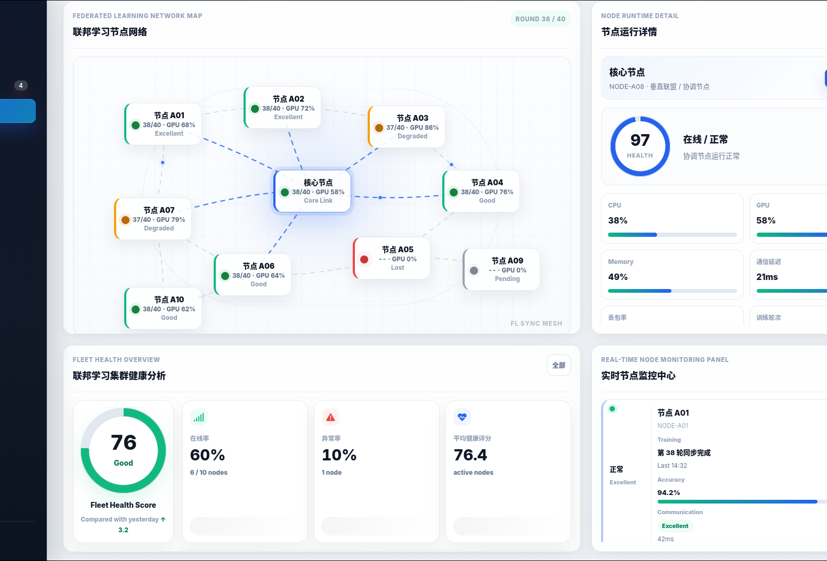
05 / APPLICATION
16
别人被攻击过的知识可以共享，但攻击经历仍留在本地
多行业机构联盟
金融
政务
能源
通信
“别人被打过的东西，你的模型能学会防御；
但别人不会知道你被打过。”
标准 PyTorch 栈 · 无专用硬件 · 原型通信量低于梯度传输
适合：多机构 / 强隐私 / 数据异构 / 节点稀疏参与
不适合：单机构即可覆盖全部数据、无需跨域协作的场景
FedPKDA · RoboCup 2026
Notes:
20 秒。落地对象是金融、政务、能源、通信等联盟。强调标准 PyTorch 技术栈与无专用硬件；如果被问成本，承认计算约为 FedAvg 的 10 倍，以隐私、通信和稳定性换算力。
[Sources]
- https://github.com/IridiumNan/FedPKDA-robocup/blob/plan/docs/spec/project_description.md

Slide 19
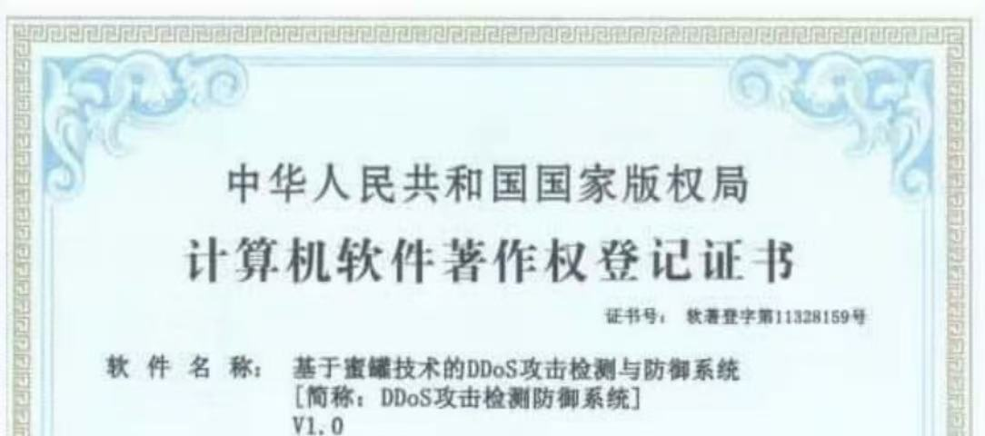
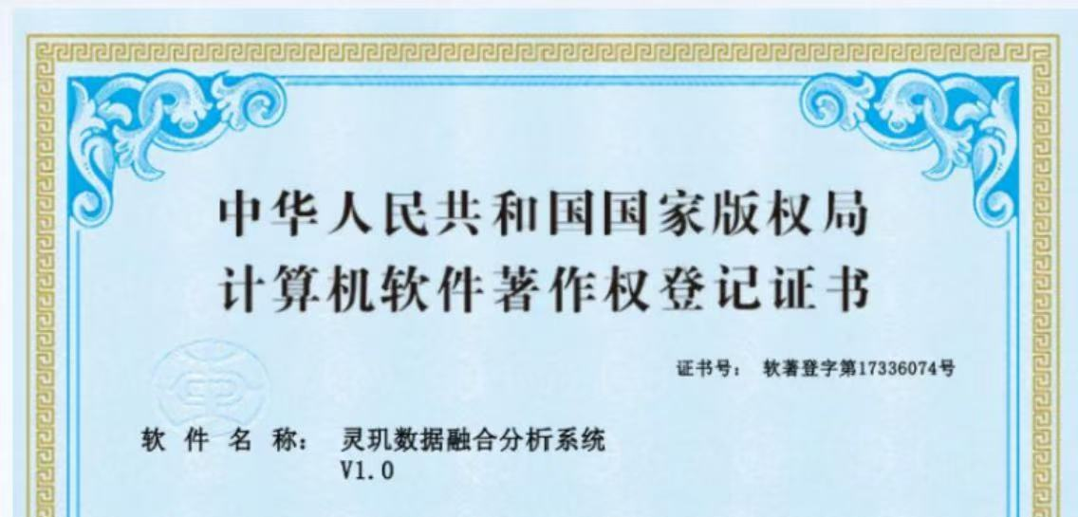
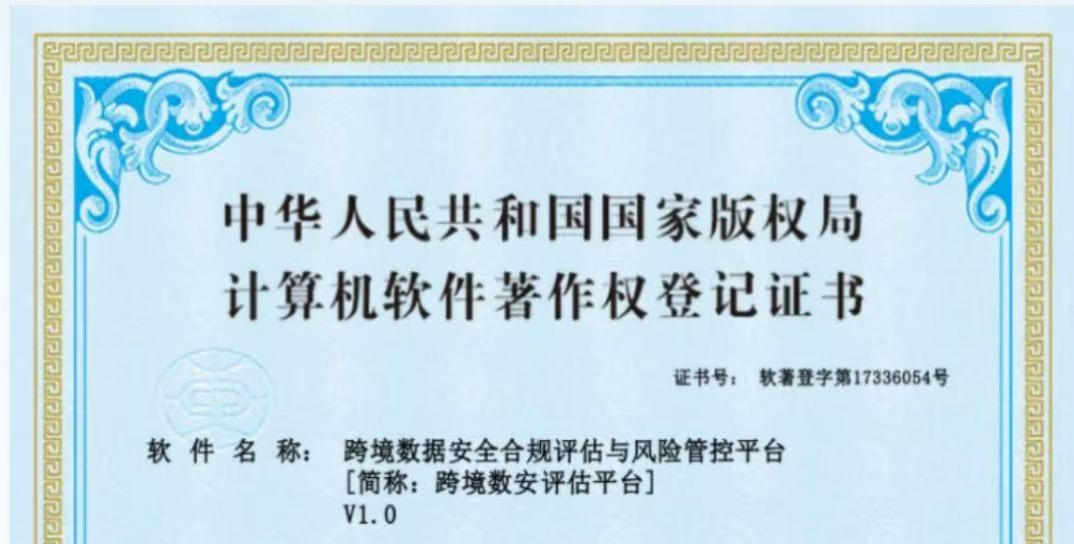
06 / ACADEMIC OUTPUTS
19
3 项软件著作权支撑安全能力与工程化落地
安全检测与防御
数据融合分析
安全合规管控
基于蜜罐技术的 DDoS 攻击
检测与防御系统 V1.0
灵犀数据融合分析系统 V1.0
跨境数据安全合规评估与
风险管控平台 V1.0
登记号：2023SR0740988
登记号：2026SR0121793
登记号：2026SR0121773
证书信息核验 · 作者信息已匿名
证书信息核验 · 作者信息已匿名
证书信息核验 · 作者信息已匿名
从检测防御、数据分析到安全合规，形成可复用的软件资产矩阵
FedPKDA · RoboCup 2026
Notes:
25 秒。展示三项已登记软件著作权，覆盖攻击检测防御、数据融合分析与跨境数据安全合规管控。证书作者信息在投影中不展示。
[Sources]
- 用户提供的软件著作权登记证书图片（作者信息匿名化展示）

Slide 20
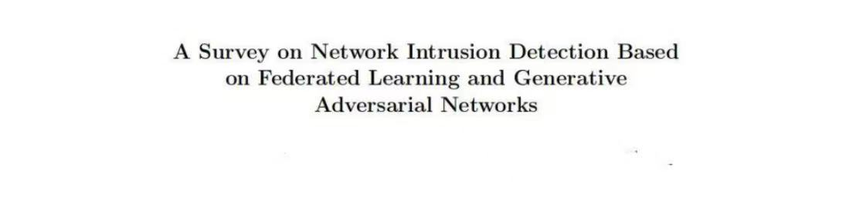
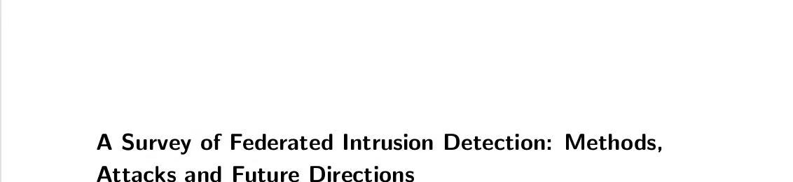
06 / ACADEMIC OUTPUTS
20
2 篇联邦入侵检测综述已录用，待发表
01
已录用 · 待发表
02
已录用 · 待发表
A Survey on Network Intrusion Detection Based on
Federated Learning and Generative Adversarial Networks
A Survey of Federated Intrusion Detection:
Methods, Attacks and Future Directions
系统梳理联邦学习与生成对抗网络在网络入侵检测中的融合机制、分类框架与未来方向。
围绕联邦入侵检测的方法体系、攻击面、安全隐私权衡与未来研究方向展开系统综述。
作者信息匿名化展示
作者信息匿名化展示
两篇成果均已录用、尚未正式发表；本页不展示作者、单位、邮箱等身份信息
FedPKDA · RoboCup 2026
Notes:
25 秒。两篇联邦入侵检测综述均已录用、待发表。画面仅保留论文题名及研究主题，作者、单位、邮箱和通讯作者信息均已匿名。
[Sources]
- 用户提供的两篇论文首页截图（题名区匿名化展示）

Slide 21
06 / TAKEAWAY
21
FedPKDA：学术成果、实验验证与系统落地形成完整证据链
学术成果
性能验证
系统落地
1 + 2 + 3
3 数据集 · 15 组
7 页 · 21 接口
1 篇 AAAI 2026 正式发表
2 篇已录用待发表｜3 项软件著作权
异构场景 +6.50~17.42pp
NSL-KDD 稀疏参与稳定
双角色分权架构
控制面与数据面分离
数据不出域，知识可共享
让信任从身份承诺，变成技术事实。
FedPKDA · RoboCup 2026
Notes:
20 秒。用三条证据链收束：1 篇正式发表论文、2 篇录用待发表论文、3 项软件著作权；同时有实验复现与可运行系统。
[Sources]
- https://ojs.aaai.org/index.php/AAAI/article/view/40037
- 用户提供的软件著作权与论文录用成果截图
- https://github.com/IridiumNan/FedPKDA-robocup

Slide 22
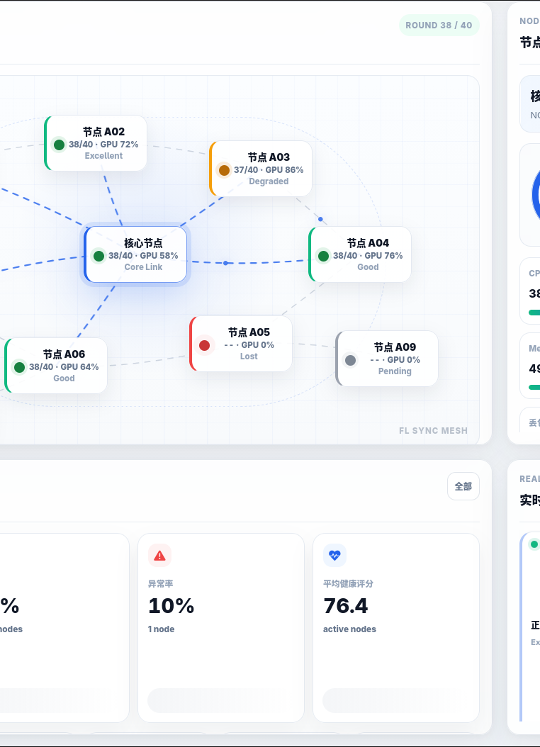
谢谢
Q & A
让信任从身份承诺，
变成技术事实。
作品：FedPKDA 联邦入侵检测协作平台
队伍：__________ 学校：__________
Notes:
5 秒。停在本页进入问答。
[Sources]
- https://github.com/IridiumNan/FedPKDA-robocup/blob/plan/docs/spec/project_description.md
- https://ojs.aaai.org/index.php/AAAI/article/view/40037

